Slide 1

용접로봇 Calibration
Copyrightⓒ. Saebyeol Yu. All Rights Reserved.

Slide 2

CONTENTS
금주진행상황
PyQt -> Pyside2
각도값 미지정
향후계획
Copyrightⓒ. Saebyeol Yu. All Rights Reserved.

Slide 3
Part 1.
금주진행상황
ion
Copyrightⓒ. Saebyeol Yu. All Rights Reserved.

Slide 4
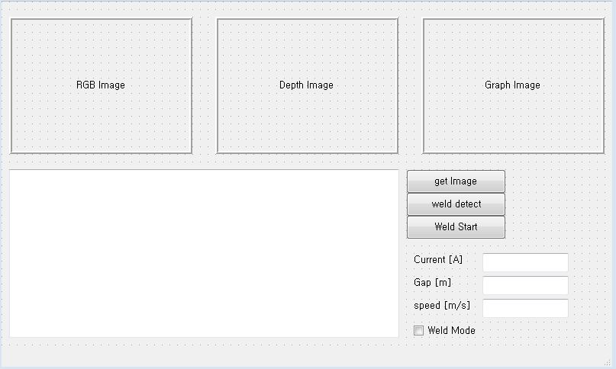
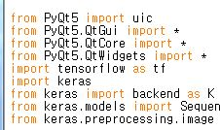
1-1.
PyQt5 -> PySide2
PyQt : 상업적으로 이용 불가
Pyside2 : 상업적인 목적으로도 사용 가능

Slide 5
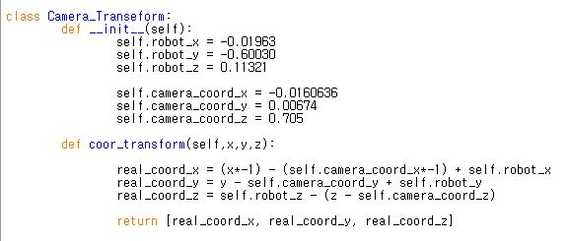
1-1.
각도?

Slide 6
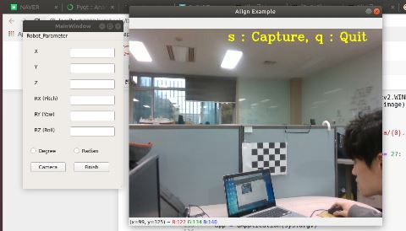
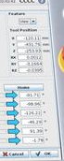
2.
Calibration Tool

Slide 7
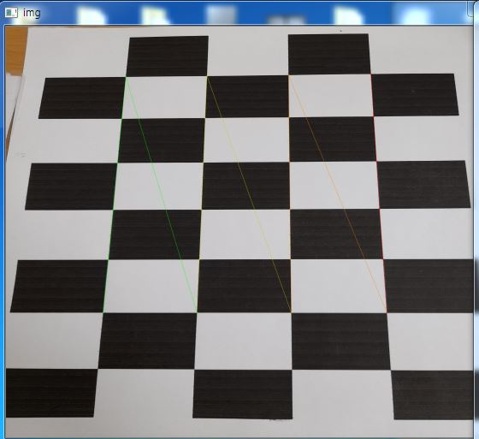
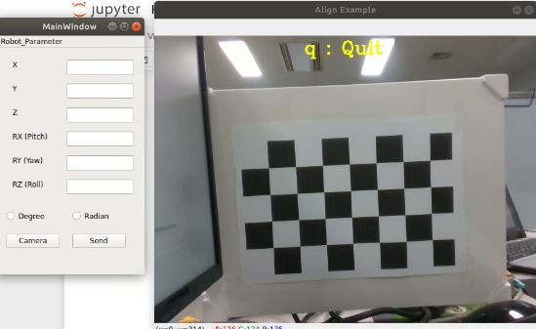
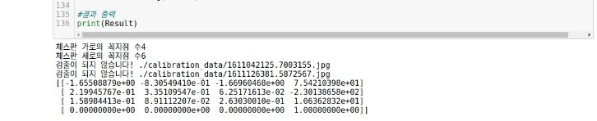
2.
Calibration Tool

Slide 8
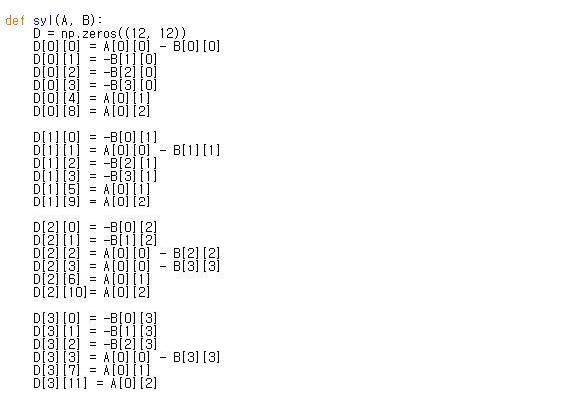
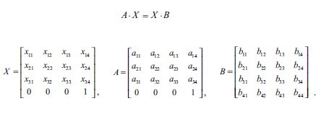
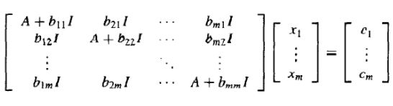
2.
Sylvester Matrix Equation
관련 Method가 존재하지 않아, 4x4 Matrix를 계산한
후 x항을 좌변에, 상수항을 우변에….
그 후, 역행렬을 구하는 Method를 사용

Slide 9
Part 2.
향후계획
ion
Copyrightⓒ. Saebyeol Yu. All Rights Reserved.

Slide 10
2.
향후계획
PySide2로 변환작업
Robot의 Base to TCP값을 받아오는 작업
UR로봇에 Chess Board판, Marker판 세팅
기존에 있었던 코드에 Calibration 기능 추가
새로 이해한 내용으로 Calibration 코드 변경

